Slide 1
Презентация урока по теме: «Правописание парных согласных на конце слова » 2 класс , УМК «Школа России»
Автор: Матвиенко Любовь Николаевна,
учитель начальных классов

Slide 2
Всё получится у нас!

Slide 3
Повторение – мать ученья.
РУССКИЙ
ЯЗЫК

Slide 4
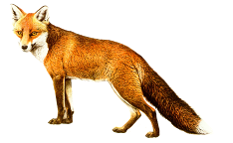
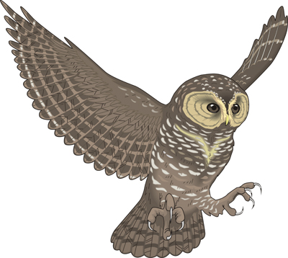
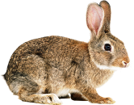
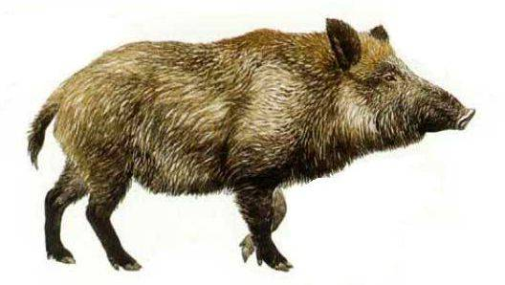
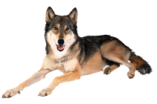
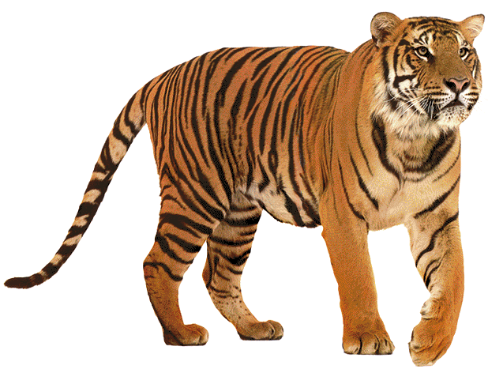
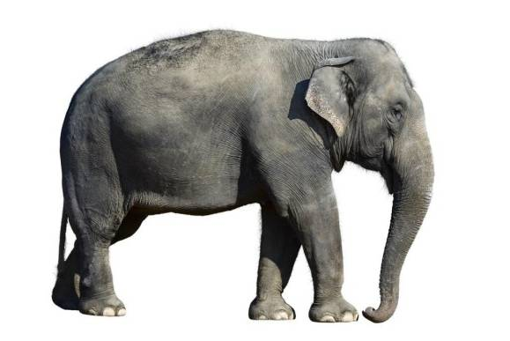
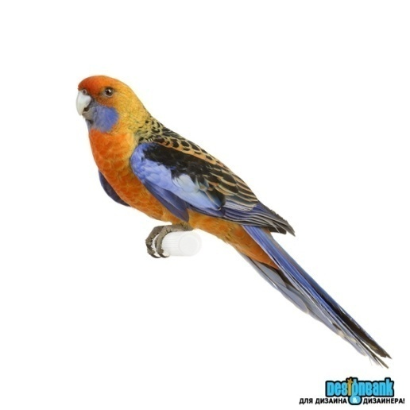
ЛИСА
ЗАЯЦ
СОВА
КАБАН
ВОЛК
ТИГР
СЛОН
ПОПУГАЙ

Slide 5
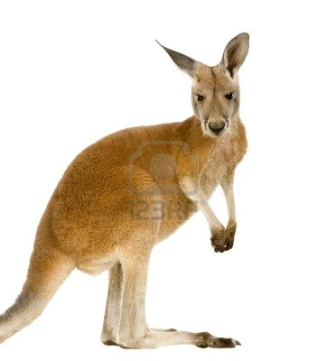
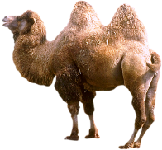
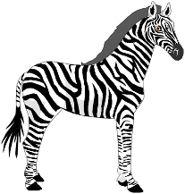
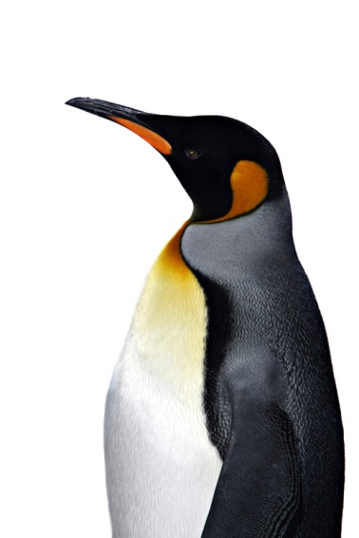
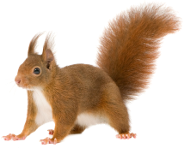
ВОЛК
КЕНГУРУ
ВЕРБЛЮД
БЕЛКА
ЗЕБРА
ПИНГВИН

Slide 6
Тема:« Правописание парных согласных на конце слова»

Slide 7
Что? Где? надо Как? проверять

Slide 8
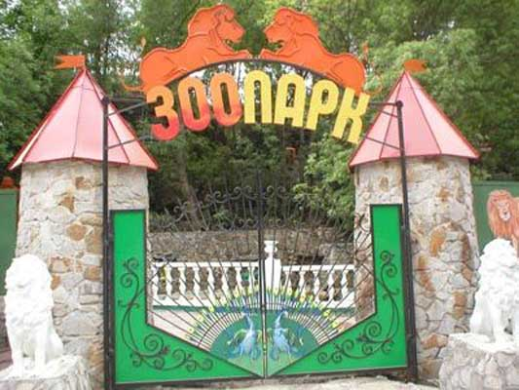
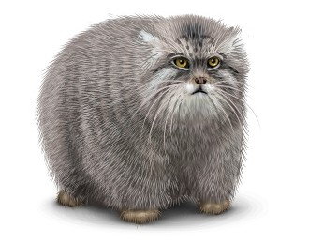
манул – хищный кот

Slide 11
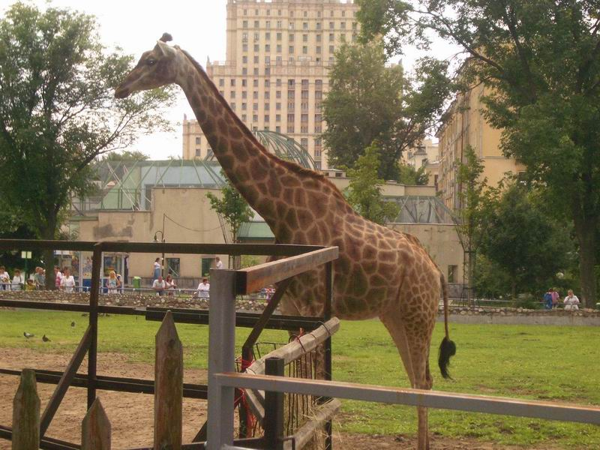
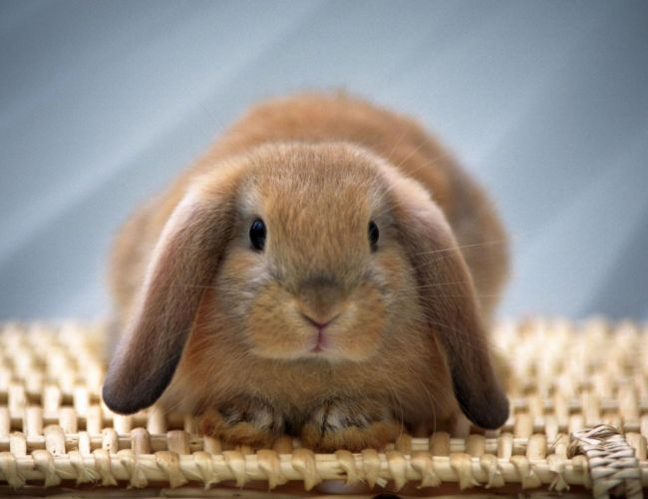

Slide 12
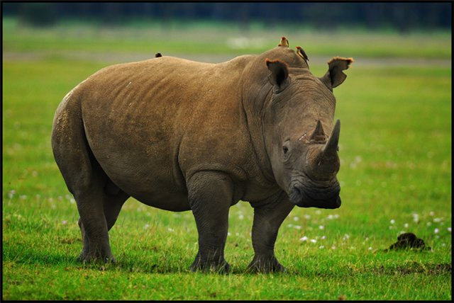
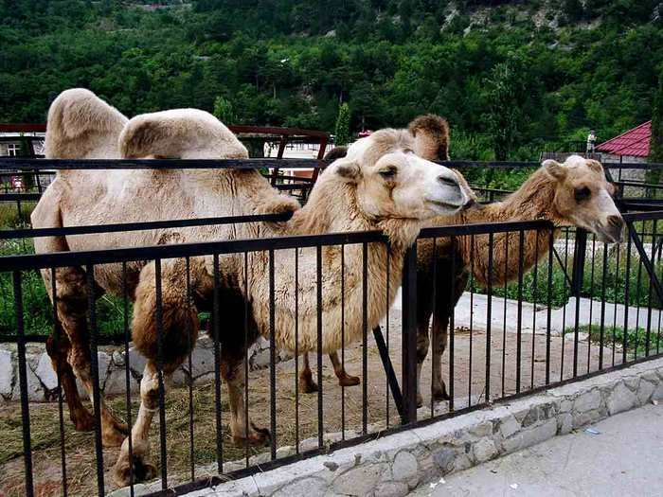
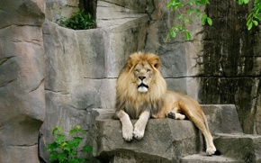

Slide 13
Творческая работа

Slide 14
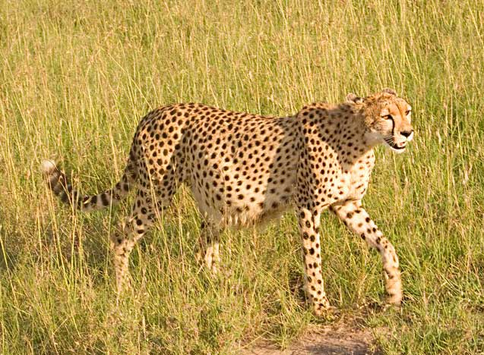

Slide 15
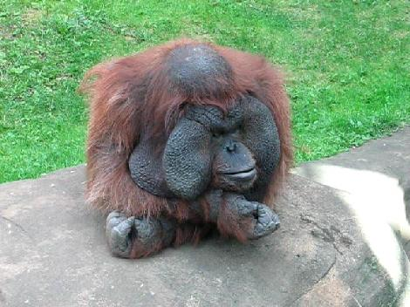
орангутан_

Slide 16
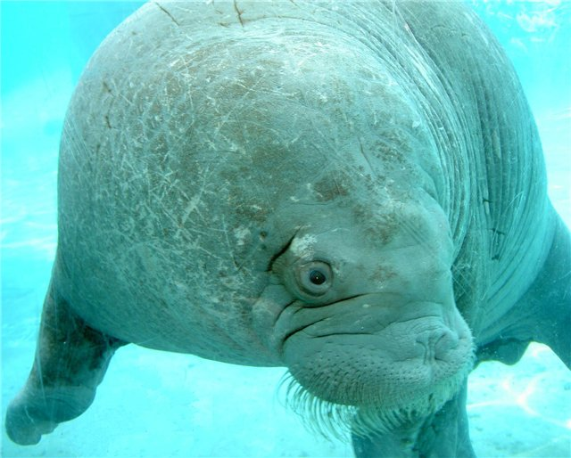

Slide 17
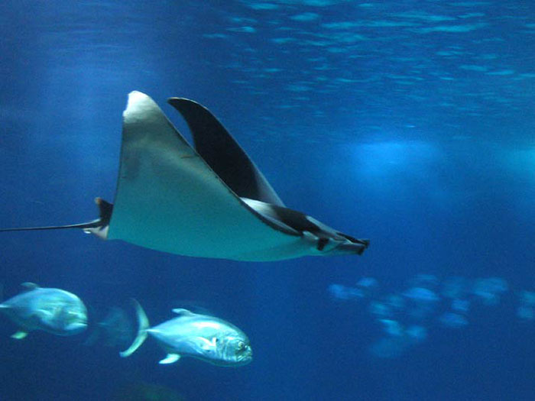

Slide 18
Проверь себя!
Гепард, орангутанг, морж,
скат.

Slide 19
М
О
О
Д
Ц
Ы
!

